Slide 1



Debian: quoi de neuf ?
Journée internationale du logiciel libre
Montréal, 16 septembre 2014
Fabián Rodríguez
Pour Debian Québec
http://debian.quebec

Slide 2




Il était une fois...
Première version en 1993 (24 ans!)
75 langues
30 plate-formes (dont 10 officielles)
140/300 dérivées actives
En tout temps :
  Stable («Stretch»)
  Testing (« Buster »)
  Unstable (« Sid »)
Aussi :
  Old-stable («Jessie»)
  Experimental

Slide 3

DebConf 17 à Montréal
https://debconf17.debconf.org/
Du 6 au 12 août 2017

Slide 4
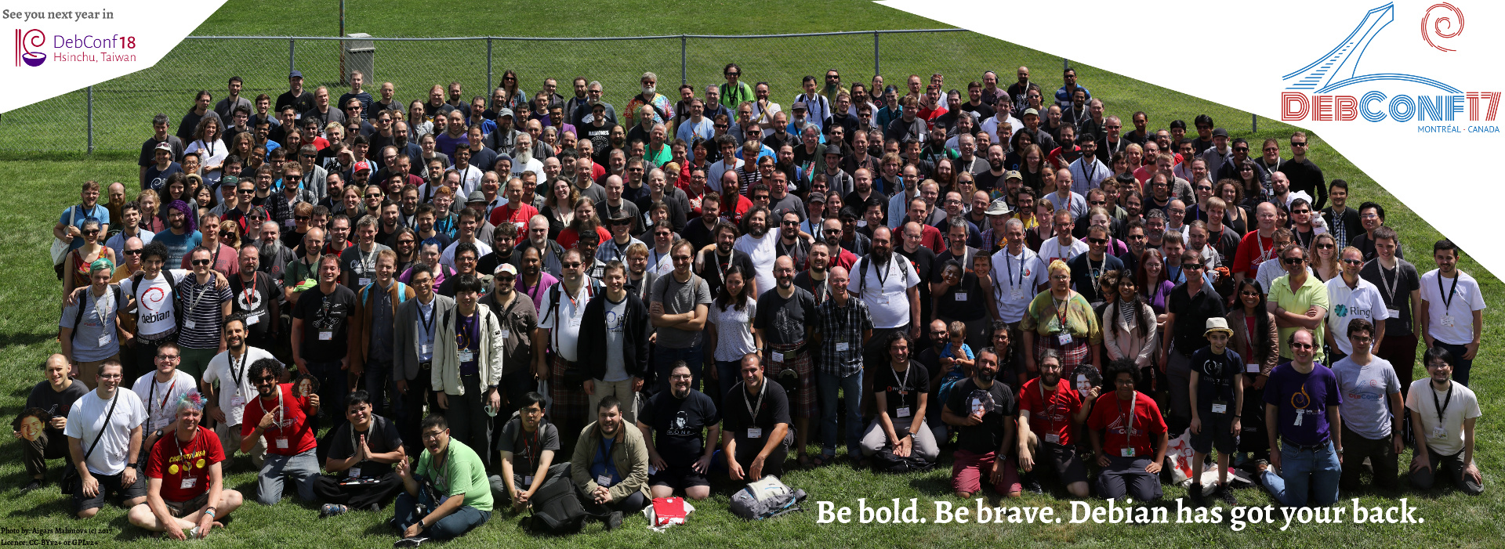
DebConf 17 à Montréal
~350 participants prévus, 405 y étaient
Points saillants :
  Les ateliers (packaging..), Mobile, Local Groups, Debian LTSP en Grèce, Roche…
  Et les événements sociaux :)

Slide 5
Debian Québec
La liste de discussion
  Événements, coordination DebConf, offres d’emploi (Koumbit)
  Bière Debian (Oct. 2016)
  « Release Party » (Juin 2017)
  Debian Day (Sept 2017)
Le canal IRC #debian-qc sur OFTC (31 permanents!)
Un nouvelle adresse : http://debian.quebec

Slide 6
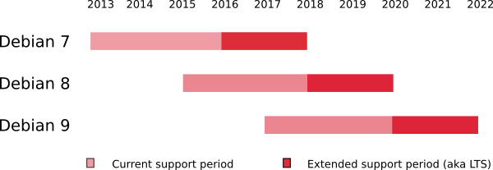
LTS : Support longue durée

Slide 7
LTS : Support longue durée
Cycle traditionnel :
  old-stable = sortie de stable + 1 an (5 ans)
Depuis l’an passé :
  pas besoin de changements particuliers pour aller en LTS (Debian 7 +)
  Possible de passer de LTS → LTS
4 architectures LTS: i386, amd64, armel armhf
  Les autres : please upgrade!
Autres : linuxlifecycle.com

Slide 8
Quoi de neuf en un an ?
Sortie de Fully automatic installation toolset (FAI) 5.2 : MV en 50 secondes, Google compute engine – http://fai-project.org
Plusieurs chasses au bogues, constructions reproductibles, Debian Day, Mini DebConf, DebianEdu Oslo et DebConf 2017 Montréal
Mises-à-jour mineures (8.7)
Nouveau DPL – Chris Lamb (avril 2017)
Sortie de Debian Edu/Skolelinux 9 (Juin ‘17)
Sortie de Debian Stretch (Juillet ‘17)
Traduction chinoise du site Debian
Équipe « Welcome » pour accueillir les nouveaux, Debian Local Groups sur IRC
Beaucoup de développements récents en mobile et autres (Librem 5, GPD Pocket, Xebian..)

Slide 9
Quoi de neuf en un an ?
Pour les nouvelles fréquentes : https://bits.debian.org
Pour le bulletin de nouvelles hebdo : https://www.debian.org/News/weekly/
Pour Debian au Québec :
  Agenda du Libre (tag « Debian »)
  http://agendadulibre.qc.ca/tags/debian
  Liste de discussion
  Canal IRC

Slide 10
Merci!
Fabián Rodríguez, Le Goût du Libre
http://debian.magicfab.ca

